Slide 1
2015版徒手心肺复苏及AED
佟颖
科大医院，2021
大学生健康教育课
1

Slide 2
内容
A.心脏骤停的定义 3
B.心脏骤停的临床表现 4
C.心脏骤停的病因 5
D.心脏骤停的严重后果 6
E.心肺复苏的定义 7
F.心肺复苏开始时间与成功率 8
G.徒手心肺复苏具体操作 30
H.心肺复苏的有效指标 31
I.心肺复苏的终止条件 32
J.自动体外除颤器(AED ) 35
K.CPR流程图表 36
大学生健康教育课
2

Slide 3
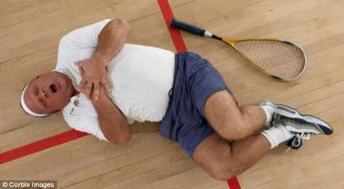
心脏骤停的定义:
是指心脏射血功能的突然终止，患者对刺激无意识、无脉搏、无呼吸或濒死叹息样呼吸，如不能得到及时有效的救治，常致患者即刻死亡，即心脏性猝死。
大学生健康教育课
3

Slide 4
心脏骤停的临床表现——三无
1、无意识——病人意识突然丧失，对刺激无反应，可伴四肢抽搐；
2、无脉搏——心音及大动脉搏动消失，血压测不出；
3、无呼吸——面色苍白或紫绀，呼吸停止或濒死叹息样呼吸。
注：对初学者来说，第一条最重要！
大学生健康教育课
4

Slide 5
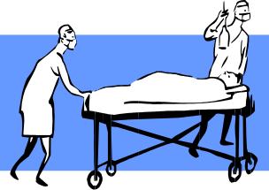

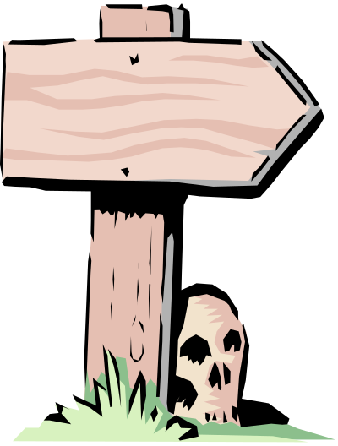


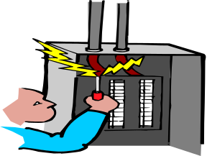
急 病
创 伤
呼吸、心跳
骤停！
可以导致
中 毒
溺 水
触 电
大学生健康教育课 5
大学生健康教育课

Slide 6
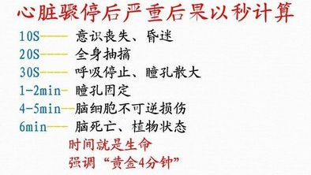
大学生健康教育课
6

Slide 7
心肺复苏的定义（cardiopulmonary resuscitation，CRP）：
是针对呼吸、心跳停止的患者所采取的抢救措施，即用心脏按压或其他方法形成暂时的人工循环，恢复心脏自主搏动和血液循环，用人工呼吸代替自主呼吸，达到恢复苏醒和挽救生命的目的。复苏的最终目的是脑功能的恢复。
大学生健康教育课
7

Slide 8
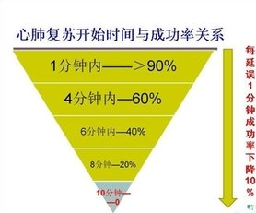
2015年心肺复苏指南解读
佟颖
科大医院，2016
大学生健康教育课
8

Slide 9
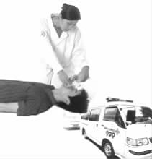
基础生命支持 （徒手心肺复苏 ）
1.呼吸、心脏骤停的快速识别
2.立即呼救
3.启动紧急救援系统 EMS
4.及早实施高质量 CPR:
放置CPR体位
C. 胸外按压
A. 开放气道
B. 人工呼吸
再次判断
大学生健康教育课
9

Slide 10
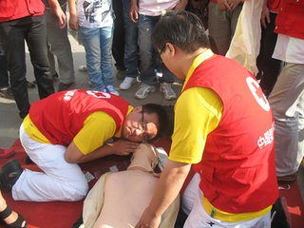
呼吸、心脏骤停的识别：
意识丧失
无正常呼吸
大动脉搏动消失
大学生健康教育课
10

Slide 11
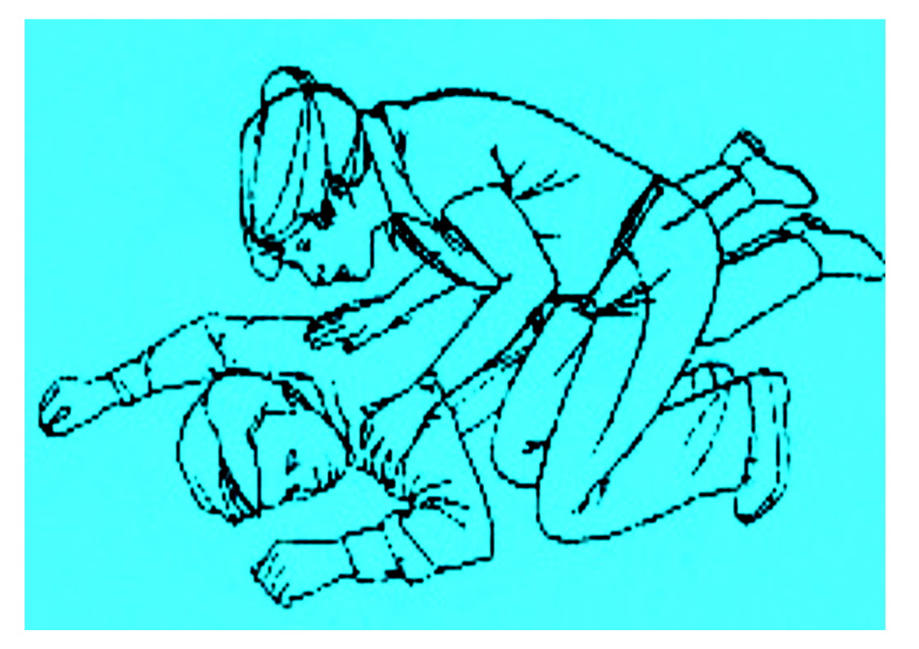
判断意识
1.拍打双肩，凑近双侧耳边大声呼唤：“喂！你怎么了？”
2.如无反应，则确定为意
识丧失。
轻拍重喊!
大学生健康教育课
11

Slide 12
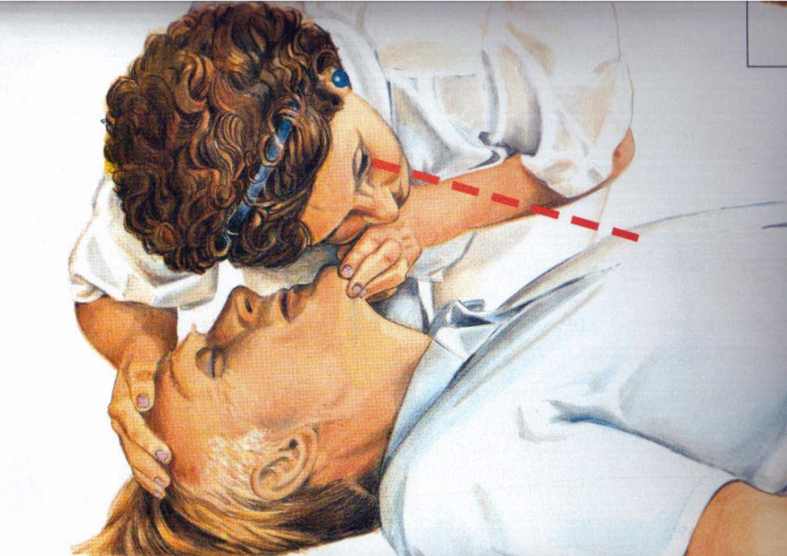
判断呼吸（与判断意识同时进行）
无呼吸
无正常呼吸
仅有叹息样呼吸
大学生健康教育课
12

Slide 13
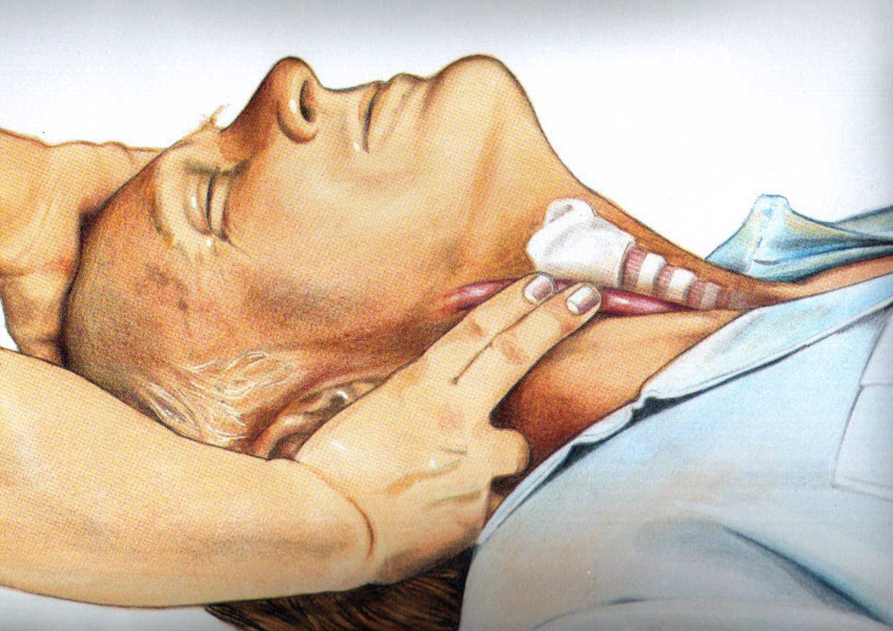
触摸颈动脉（仅由专业人员操作）时间＜10秒
患者仰头后，急救者一手按住前额，
用另一手的食、中手指
找到气管，
两指下滑到气管与颈侧
肌肉之间的沟内,
即可触及颈动脉搏动。
大学生健康教育课
13

Slide 14

立即呼救 对无意识、无呼吸或无正常呼吸 （如仅有叹气样呼吸）
第一目击者马上开始CPR……
启动紧急救援系统
寻求他人帮忙，拨打急救电话(120、110、122)…
来人呐！救命啊！
大学生健康教育课
14

Slide 15

报警时需告之……
意外发生地点（街道、明显标志）
发生意外原因（昏迷？外伤？）
患病、受伤者数目
伤员情况、已采取的措施
报告者的联系电话
切记不要先挂断电话
大学生健康教育课
15

Slide 16
院前急救注意事项:
保障安全
确保自身安全，清楚自己救护能力的极限。在不能消除潜在危险因素时，应尽量确保伤者与自己的距离，安全救护。
个人防护设备
第一救护者应用防护设备，防止病原体进入身体。口罩、眼罩、手套、工作服。
大学生健康教育课
16

Slide 17
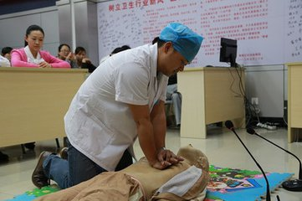
放置CPR体位
仰卧位
翻身时整体转动，保护颈部
摆放于地面或硬板床，头颈躯干无扭曲，两臂放于身体两侧
救护人跪于病人右侧
解开病人衣领、领带以及拉链
大学生健康教育课
17

Slide 18
C （circulation） -胸外按压
按压部位 胸骨的双乳头连线中点或 者胸骨中下段1/3处
按压频率 100至120次/分钟
按压深度 至少５厘米,不超过6厘米
按压与呼吸比 ３０ ： ２
五个循环后再评估 (即复苏２min后）
大学生健康教育课
18

Slide 19
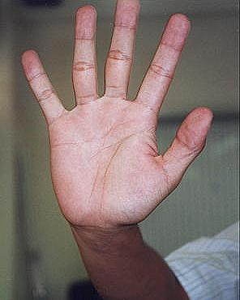
C（circulation）-胸外按压
以掌跟按压
大学生健康教育课
19

Slide 20
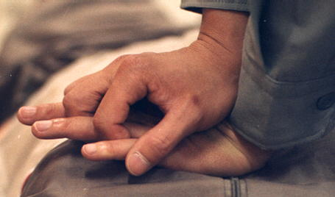
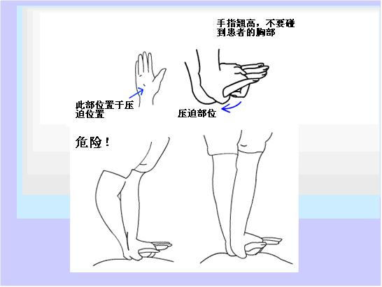
C （circulation） -胸外按压
  两手手指跷起(扣在一起)离开胸壁
大学生健康教育课
20

Slide 21
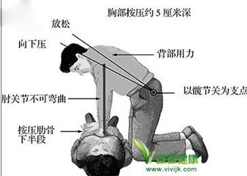
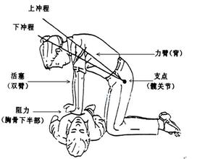
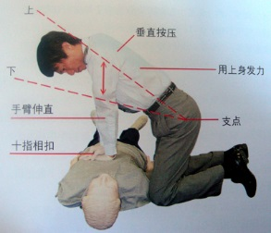
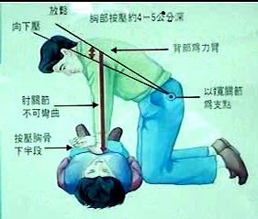
C （circulation） -胸外按压
按压方法：
按压时上半身前倾，腕、肘、肩关节伸直，以髋关节为轴，垂直向下用力，借助上半身的体重和肩臂部肌肉的力量进行按压。
大学生健康教育课
21

Slide 22
有效按压的标准：
C （circulation） -胸外按压
1.患者应该以仰卧位躺在硬质平面。
2.肘关节伸直，上肢呈一直线，双肩正对双手，以保证每次按压的方向与胸骨垂直。
3.对正常形体的患者，按压幅度为 5-6 cm。
4.每次按压后，放松使胸骨恢复到按压前的位置，血液在此期间可回流到胸腔。
大学生健康教育课
22

Slide 23
有效按压的标准：
C （circulation） -胸外按压
5.按压与放松间隔比为50%时，可产生有效的脑和冠状动脉灌注压。
6.在30次按压周期内，将双手放在胸骨的下半部，每次按压后使胸廓充分回弹，不可在按压后倚靠在患者胸上。
7.每2min更换按压者，每次更换尽量在10sec内完成。
8.CPR过程中不应搬动患者，并尽量减少中断。
大学生健康教育课
23

Slide 24
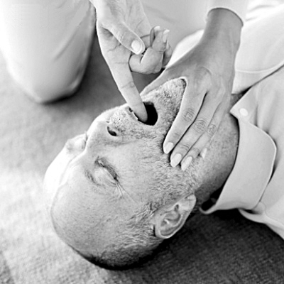
A （airway） -开放气道
清理呼吸道 有义齿应取出
大学生健康教育课
24

Slide 25
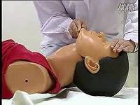
A （airway） -开放气道
仰头-抬颏法（解除舌后坠效果最佳）：
用一只手按压伤病者的前额，使头部后仰，同时另一只手的食指及中指放于下颏骨骨性部分向上抬颏。使下颌尖、耳垂连线与地面垂直。
大学生健康教育课
25

Slide 26
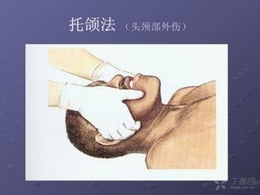
A （airway） -开放气道
托下颌法（怀疑患者颈椎损伤时）：将肘部支撑在患者所处的平面上，双手放在患者头部两侧并握紧下颌角，同时用力向上托起下颌。
大学生健康教育课
26

Slide 27
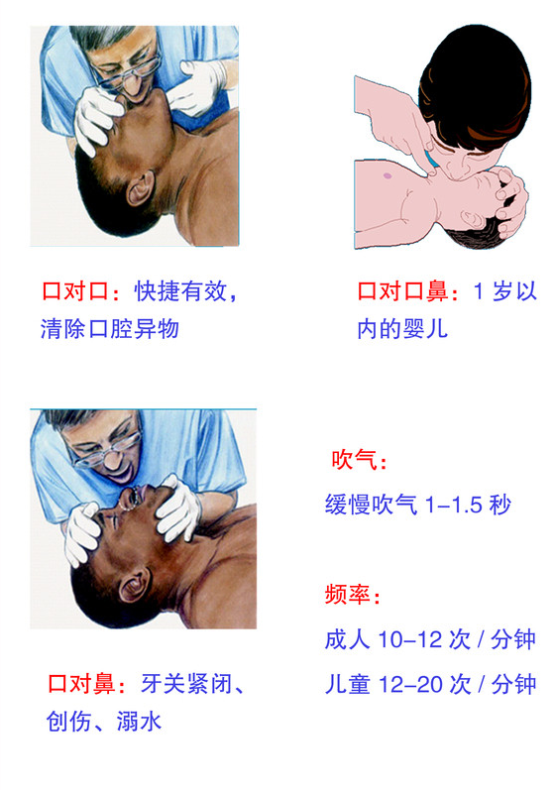
B（breathing）-人工呼吸
口对口
口对鼻
口对口鼻
10次/分钟
大学生健康教育课

Slide 28
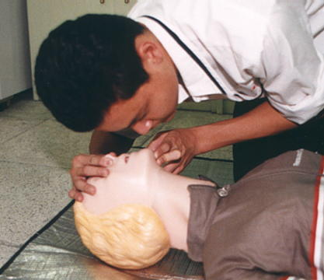
B（breathing）-人工呼吸
1、救护员用放在病人前额的拇指和食指捏紧病员的鼻翼以防气体从鼻逸出。
大学生健康教育课

Slide 29
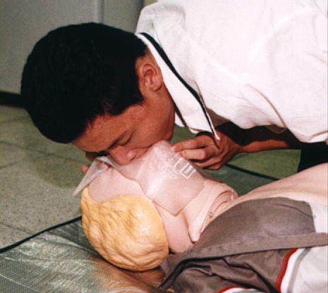
B（breathing）-人工呼吸
2、救护员吸一口气，用双唇包严伤者口唇四周，再缓慢持续将气体吹入，送气量500-600ml(正常呼吸即可),每次吹气1秒（成人），间隔2秒，同时观察伤病员胸部隆起。
大学生健康教育课
29

Slide 30
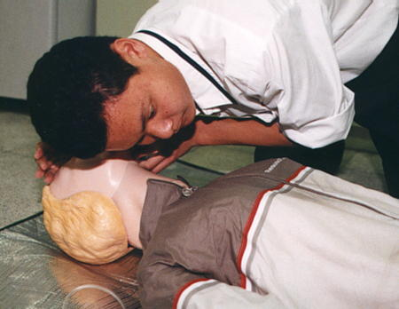
B（breathing）-人工呼吸
3、吹气完毕，救护员松开捏鼻的手，侧头吸入新鲜空气并观察胸部有无下降，听、感觉伤病员呼吸情况，准备进行下次吹气。连续两次吹气，确认气道通畅。
判断呼吸用5到10秒时间：一看二听三感觉
大学生健康教育课

Slide 31

心肺复苏的有效指标：
皮肤、粘膜色泽转为红润
大动脉搏动可扪及
瞳孔由大变小，并有对光反射
出现自主呼吸或呻吟
意识逐渐恢复，出现反射或挣扎。
大学生健康教育课

Slide 32
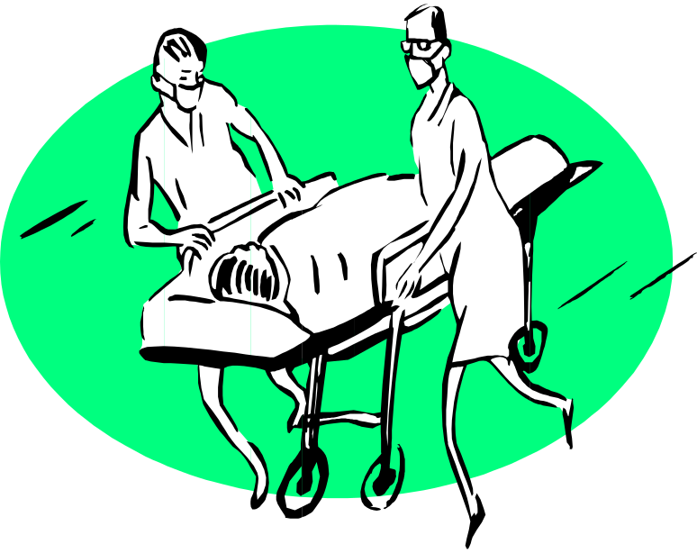
徒手心肺复苏终止的条件：
伤病员已经恢复自主呼吸和心跳
有120专业医务人员接替抢救
医务人员确定被救者死亡且抢救时间超过30分钟
大学生健康教育课

Slide 33
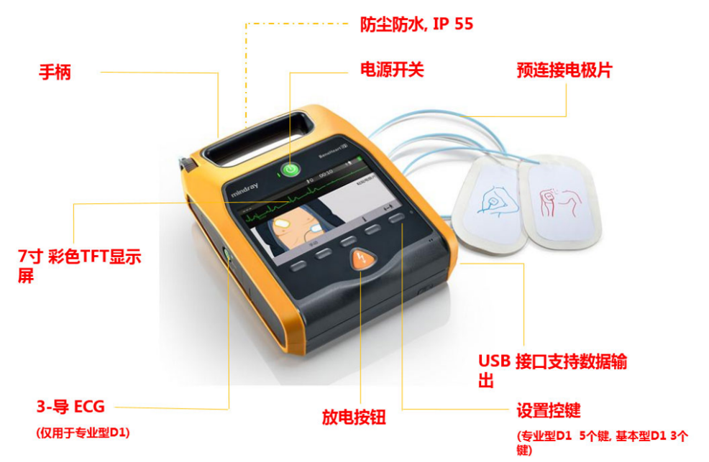
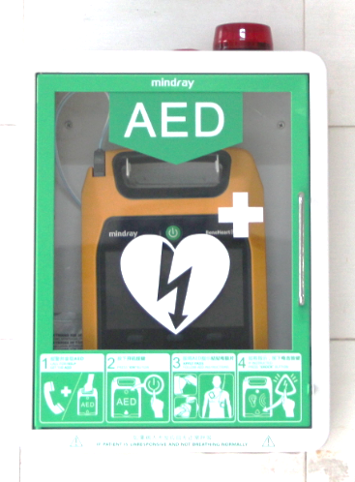
AED（自动体外除颤器）
什么是AED？
AED即自动体外除颤器，是一种便携式、易于操作稍加培训即可熟练使用专为现场急救设计的急救设备。其最大特点是无须使用者具备高水平判读心电图能力，只要根据录音指示，接通电源，按动放电按钮，即可完成心电图自动分析、除颤。一般非医务人员在接受一定时间学习演练后，都能完全掌握。
大学生健康教育课

Slide 34
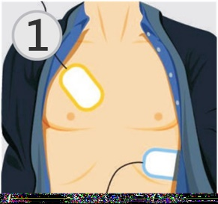
自动体外除颤器（AED）操作
AED使用方法非常简单，开机后您只需要按照设备动画和语音指引操作。
第一步：将患者左上肢外展，充分暴露患者胸部。粘贴电极片，将右侧电极片粘贴于患者右锁骨下缘，左侧电极片粘贴于患者左乳头外侧腋前线。
大学生健康教育课

Slide 35
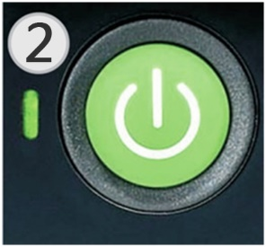
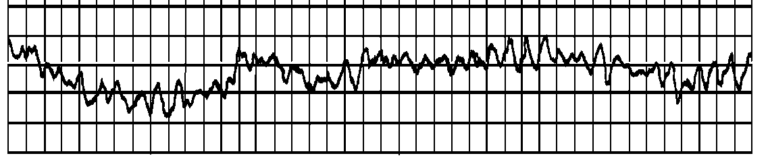
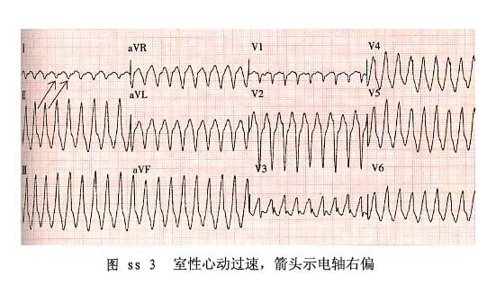
自动体外除颤器（AED）操作
第二步：打开AED开关，调至成人模式；AED 将自动分析患者心率，施救人员务必请旁人离开，避免影响仪器分析心律。心律分析需要5 -15秒。如果患者发生室颤或无脉性室速，仪器会通过声音报警或图形报警提示。
室颤
无脉性室速
大学生健康教育课
大学生健康教育课

Slide 36
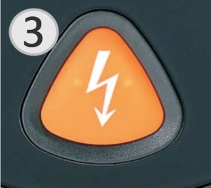
自动体外除颤器（AED）操作
第三步：按下放电按钮，AED自动除颤；AED除颤完毕后，关闭电源开关，移除电极片，进一步行心脏按压。
使用AED时请注意让旁人远离，使用过程中注意安全！
大学生健康教育课

Slide 37
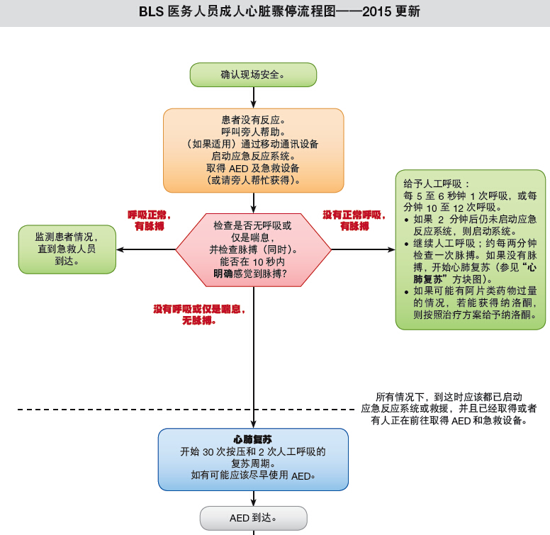
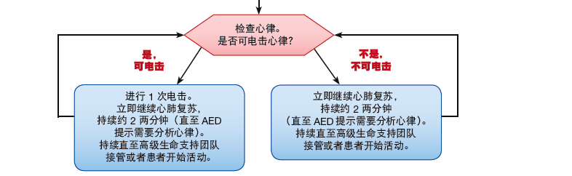
大学生健康教育课

Slide 38
谢 谢 ！
大学生健康教育课
36

